Slide 1
ВЗАИМОСВЯЗЬ МЫШЛЕНИЯ И РЕЧИ: Ж. ПИАЖЕ И Л.С. ВЫГОТСКИЙ
РАБОТА ВЫПОЛНЕНА АФИНОГЕНОВОЙ ВЛАДИСЛАВОЙ ЕВГЕНЬЕВНОЙ
ФАЯ 0-24-11

Slide 2
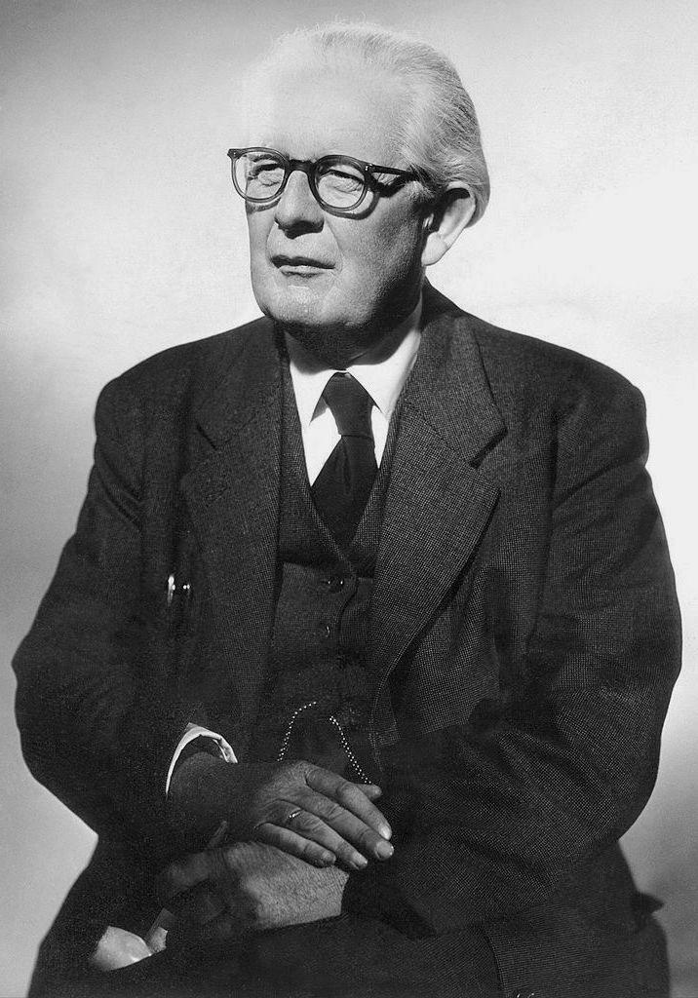
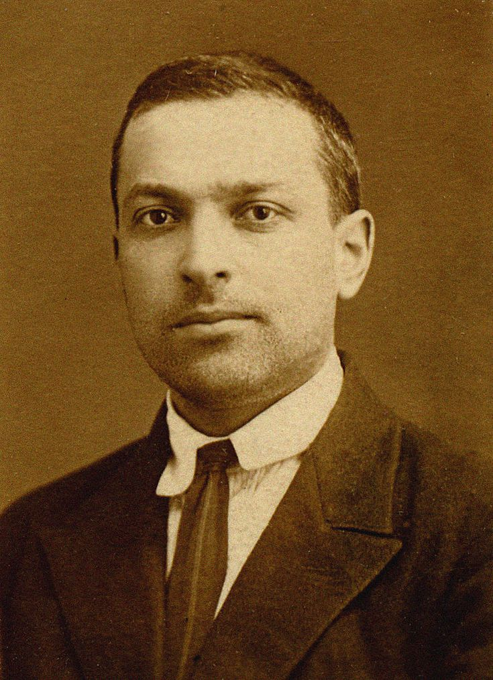
ФУНДАМЕНТАЛЬНЫЕ ТЕОРИИ
Жан Пиаже
(1896–1980)
Лев Семенович Выготский
(1896–1934)
☻☻☻☻
☻☻☻☻

Slide 3
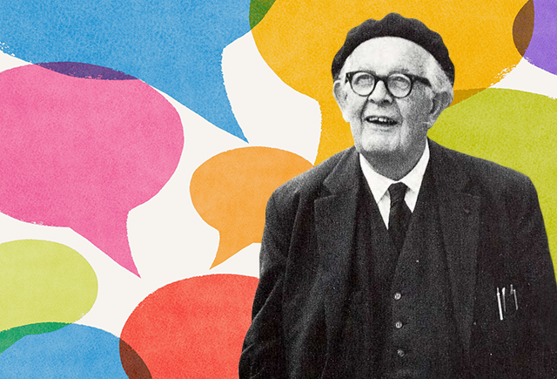
ТЕОРИЯ ЖАНА ПИАЖЕ
Основной характеристикой детского мышления он считал
эгоцентризм — неспособность встать на точку зрения другого человека и осознать свою позицию как одну из возможных .

Slide 4
РАЗВИТИЕ МЫШЛЕНИЯ И РЕЧИ ПРОХОДЯТ 3 СТАДИИ
Аутистическое мышление
(доречевая стадия)
Эгоцентрическое мышление и речь
(3-7 лет)
Социализированная речь
(после 7 лет)

Slide 5
КЛЮЧЕВАЯ ИДЕЯ ЖАНА ПИАЖЕ
ЭГОЦЕНТРИЧЕСКАЯ МЫСЛЬ
ПРЕОДОЛЕНИЕ ЭГОЦЕНТРИЗМА
СОЦИАЛИЗИРОВАННАЯ РЕЧЬ
ВНУТРЕННЕЕ
(ИДЕАЛЬНОЕ)
ВНЕШНЕЕ
(СОЦИАЛЬНОЕ)

Slide 6

ТЕОРИЯ ЛЬВА СЕМЁНОВИЧА ВЫГОТСКОГО
Предложил альтернативную схему. Главный принцип Выготского: изначально мышление и речь имеют разные генетические корни и развиваются независимо

Slide 7
ОТ СОЦИАЛЬНОГО К ИНДИВИДУАЛЬНОМУ ЧЕРЕЗ ИНТЕРИОРИЗАЦИЮ
Доречевая стадия мышления
(интеллект шимпанзе)
Доречевая стадия мышления** (интеллект шимпанзе).
Доинтеллектуальная стадия речи
(гуление, лепет для эмоциональной разрядки)
Переломный момент
РЕЧЬ - ИНТЕЛЛЕКТУАЛЬНА
МЫШЛЕНИЕ - РЕЧЕВОЕ

Slide 8
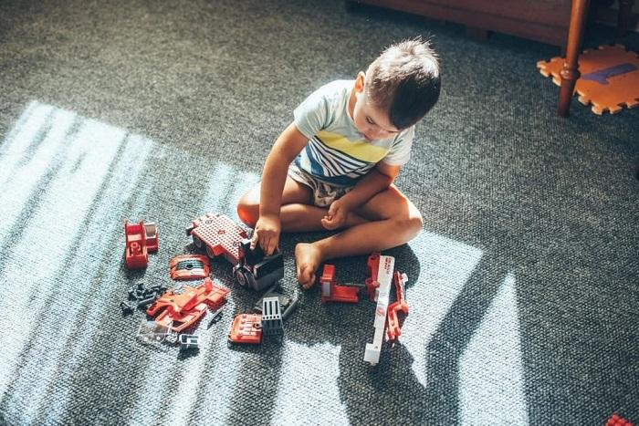
ЭГОЦЕНТРИЧЕСКАЯ РЕЧЬ
НЕ ТУПИКОВАЯ ВЕТВЬ, УМИРАЮЩАЯ С ВОЗРАСТОМ
УТВЕРЖДЕНИЯ Л.С. ВЫГОТСКОГО
Эгоцентрическая речь социальна по происхождению
Эгоцентрическая речь выполняет интеллектуальную функцию
Эгоцентрическая речь не исчезает, а уходит внутрь

Slide 9
ПИАЖЕ VS. ВЫГОТСКИЙ
Направление развития
Природа эгоцентрической речи
Функция речи
Взаимосвязь мышления и речи
Внутренняя речь
Спор Пиаже и Выготского — это не просто исторический факт.
Два возможных взгляда на природу человека.
Сегодня психологи признают вклад обоих ученых.

Slide 10

СПАСИБО ЗА ВНИМАНИЕ!

